Slide 1
Adatforgalom és lokális adattárolás PWA-k esetében

Slide 2
Témák
Politikai helyzet
Tárhely kezelési alapelvek
Web storage
Cache API
IndexedDB
Adatforgalom

Slide 3
Google vs. Apple vs. Microsoft
Google az úttörő
Apple a kerékkötő
Microsoft meg igyekszik

Slide 4
Alkalmazásboltok
Regisztráció szükséges (App Store, Google Play fizetős)
Közvetlen nem lehet feltölteni a PWA-t, kell egy wrapper köré (https://www.pwabuilder.com)
Nagyon jó részletes leírás a nehézségekről és magáról a folyamatról: https://medium.freecodecamp.org/i-built-a-pwa-and-published-it-in-3-app-stores-heres-what-i-learned-7cb3f56daf9b

Slide 5
Tárhely kezelési alapelvek #1
Megkülönböztetik:
  Persistent (Perzisztens)
  Temporary (Átmeneti)
Domain-enként 10 MB és 2 GB között (de néhány 10 MB felett jellemzően kérik már a felhasználó hozzájárulását)
Elérhető tárhely méret főleg az eszközön lévő szabad helytől függ
LRU (least recently used — legrégebben használt) stratégia alapján törölnek
Egy domain adatát egyben törlik

Slide 6
Tárhely kezelési alapelvek #2
Best effort
Jelentős különbségek vannak böngészők / platformok között
Safari, Edge nincs eviction policy, bármikor bármit kidobhat
Az írást bármikor megtagadhatja a böngésző pl. helyhiány miatt
iOS-en 50 MB a limit
Androidon alapból nem korlátozott

Slide 7
Web storage
Session storage
session alapú, a böngésző (tab) bezárásával törlődik
Local storage
Szinkron működésű (web worker-ből pedig nem érhető el)
Kis méretű adatok tárolására alkalmazható
Kulcs-érték párok
Csak stringek
Domain-hez kötött

Slide 8
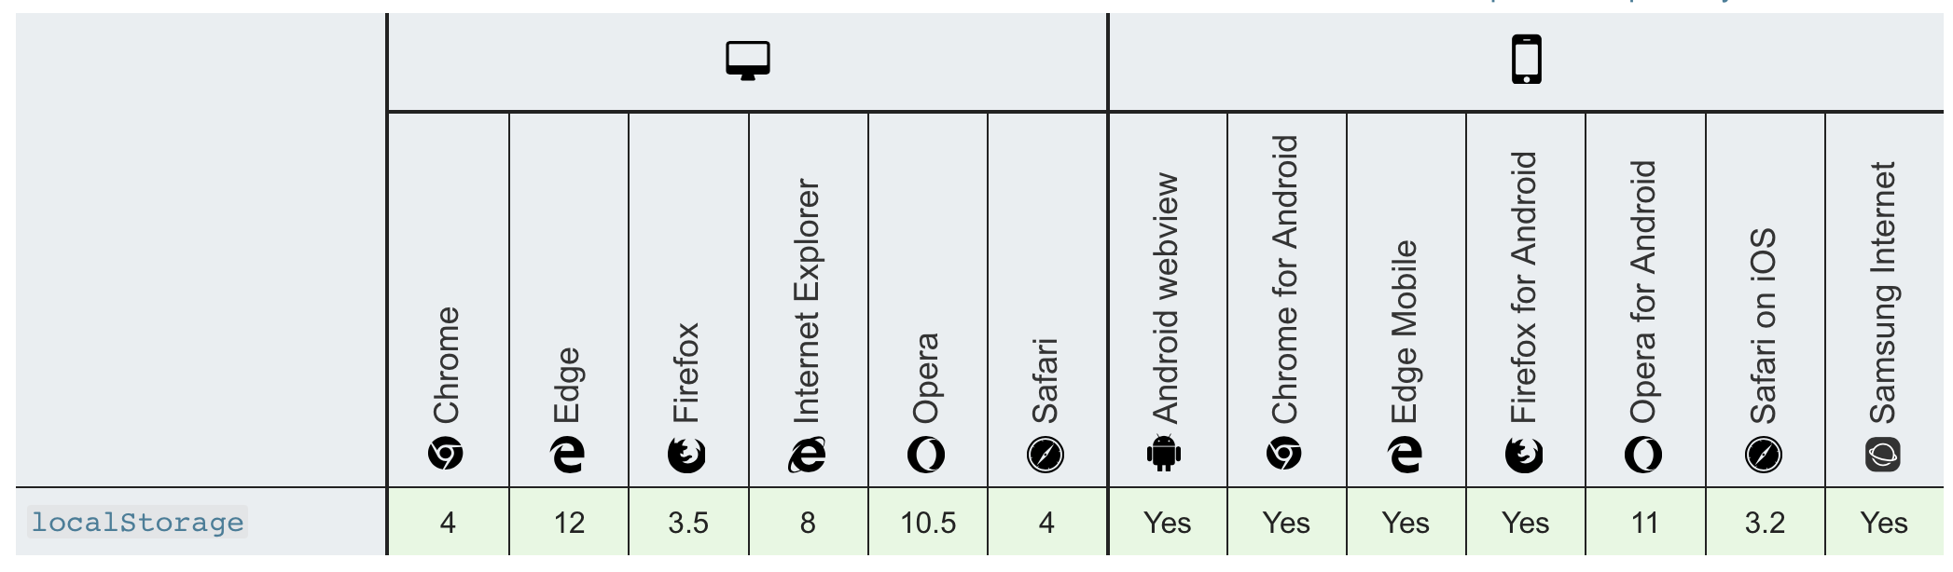
Használhatom már?

Slide 9
Cache API
Semmi köze a Cache header-höz
Promise alapú, aszinkron működésű
Kulcs-érték alapú (Request a kulcs, Response az érték)
Service worker nélkül is elérhető
URL erőforrások tárolására ajánlott
Csak biztonságos (pl. HTTPS) URL-ek cache-elésére
Név alapján lehet elérni egy adott cache-t (érdemes verzió számot is rakni a névbe)
Domain-hez kötött

Slide 10
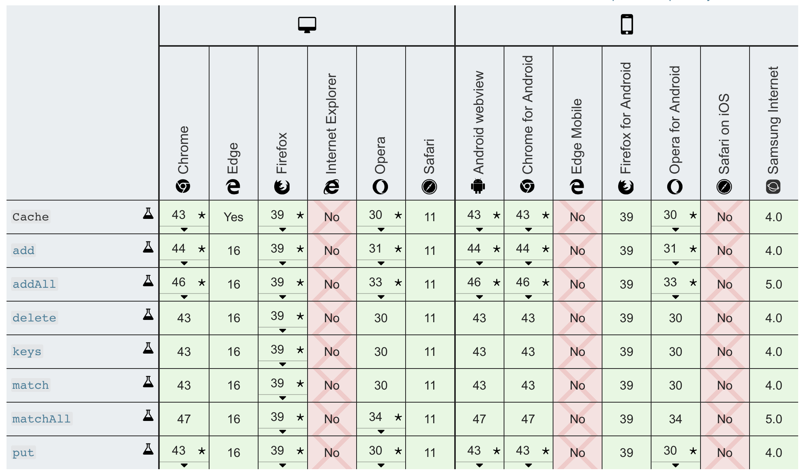
Használhatom már?

Slide 11
IndexedDB
Event alapú, aszinkron működésű (close enough)
Objektum orientált adatbázis
Strukturált adatok tárolására való
Tranzakció alapú
Kulcsok alapján indexelt
Verziózott
Perzisztens (best effort jelleggel)
Domain-hez kötött
Nagyobb mennyiségű lokális adat tárolására ajánlott

Slide 12
Teljesítmény
Structured clone algoritmus (fő szálon fut)
Nem érdemes nagy object-eket tárolni értékként
Indexeket korlátozzuk azokra a mezőkre amik szerint keresni fogunk majd

Slide 13
Érdemes észben tartani #1
A különböző db verziók közötti átmeneteket nekünk kell kezelni, a már tárolt adatokat az új struktúrára kell alakítani
Perzisztens amíg a felhasználó / böngésző ki nem törli
Az írás sikeressége egyáltalán nem garantált
Fontos a megfelelő hibakezelés
Platformonként változhatnak a támogatott adatformátumok
Bináris adatok tárolására is alkalmas (de iOS-en pl. nincs Blob)

Slide 14
Érdemes észben tartani #2
A natív api használata körülményes és nem Promise alapú
Érdemes külső könyvtárral használni (pl. Dexie.js)
Privát ablakban nem lehet írni (vagy egyáltalán el sem érhető, pl. Edge)

Slide 15
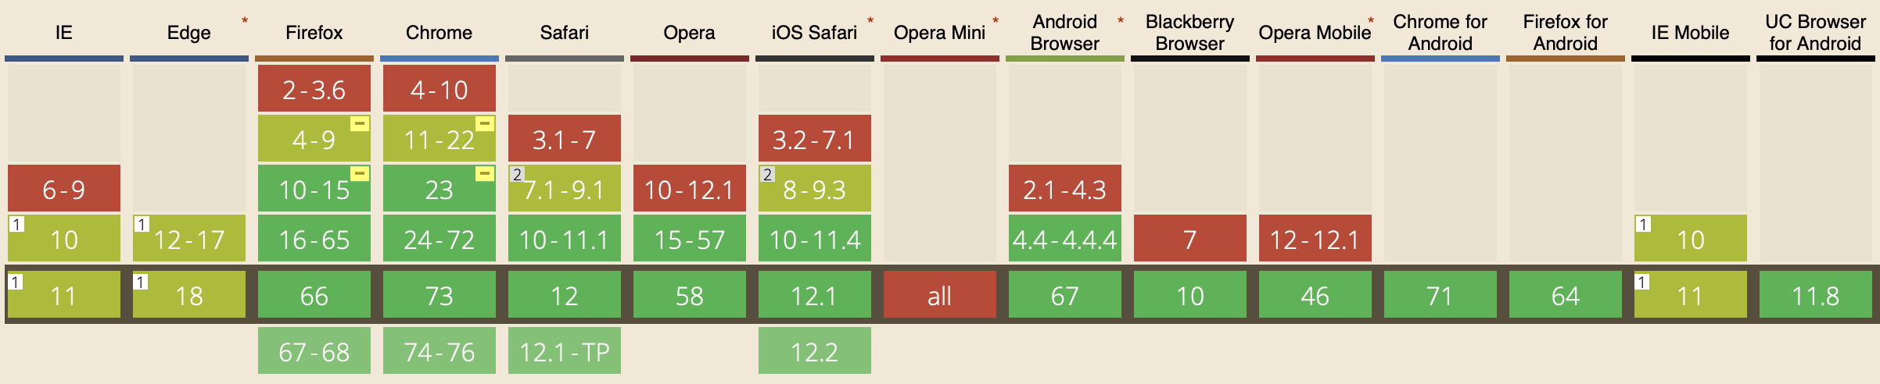
Használhatom már?

Slide 16
Adatforgalom
Ideális esetben 0
De látható, hogy a szokásos szinkronizáláson túl arra is fel kell készülni, hogy az alkalmazást is újra le kell cachelni
API végpontok cache-elésével óvatosan!

Slide 17
Jövő?
Storage API (Persistent storage)
Chrome, Firefox már támogatja egy ideje
Safari, Edge nem támogatja
File System API
Egyelőre nem egységesített
Kétséges a jövője

Slide 18
Kérdések?
Köszönöm a figyelmet!

